Slide 1
ГБДОУ «Детский сад № 56» компенсирующего вида
Презентация по ознакомлению с окружающим миром и развитию речи детей 6-7 лет с задержкой психического развития
«Дикие животные»
Подготовила
Учитель-дефектолог
ГБДОУ «Детский сад №56»
Куликова А.В.
Г. Дзержинск – 2023г.

Slide 2
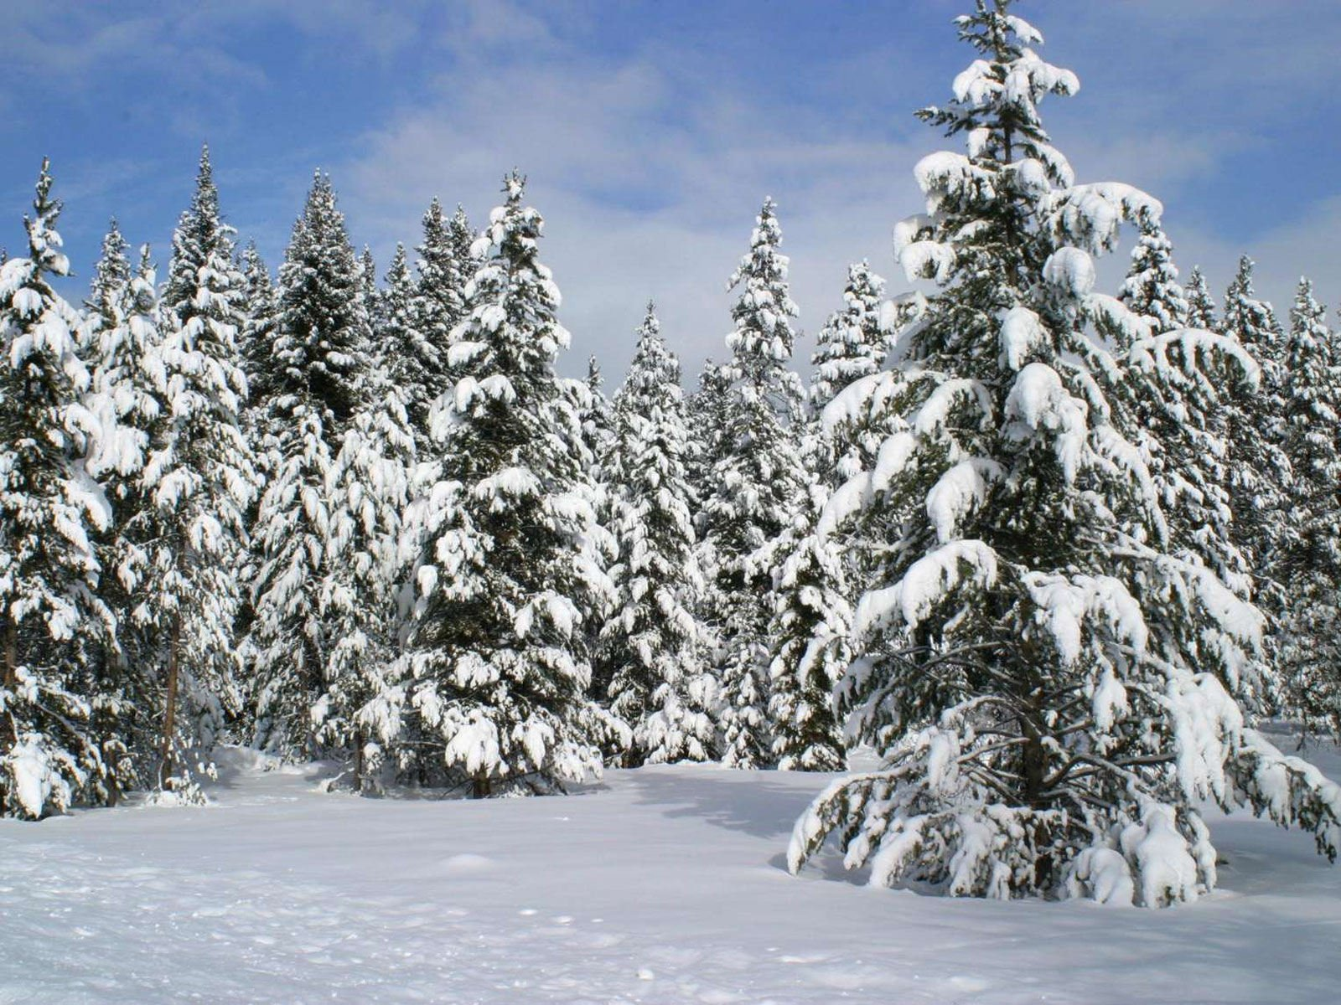

Slide 3
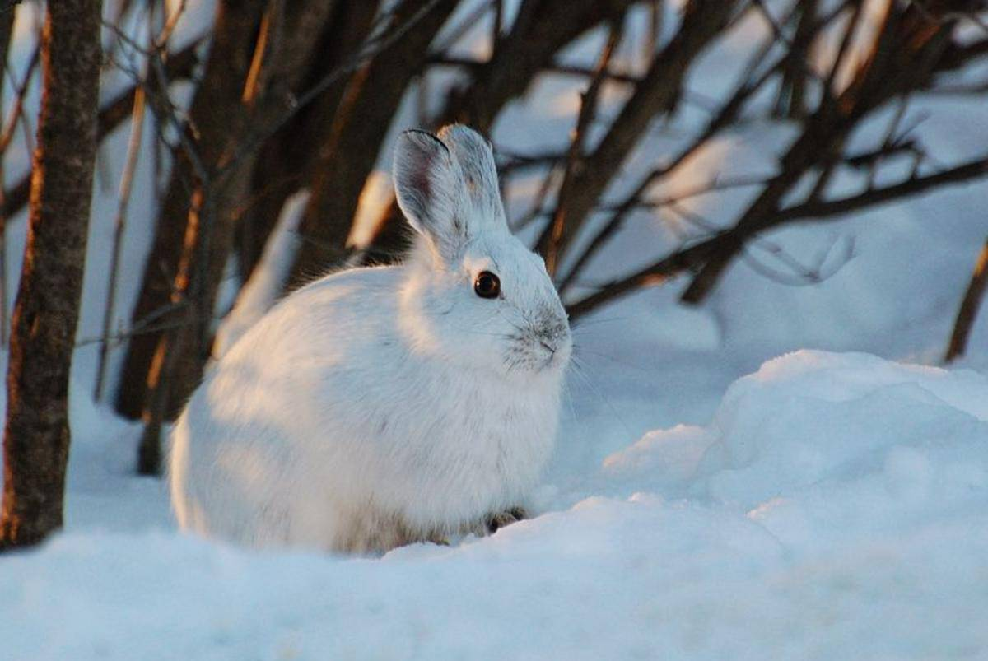
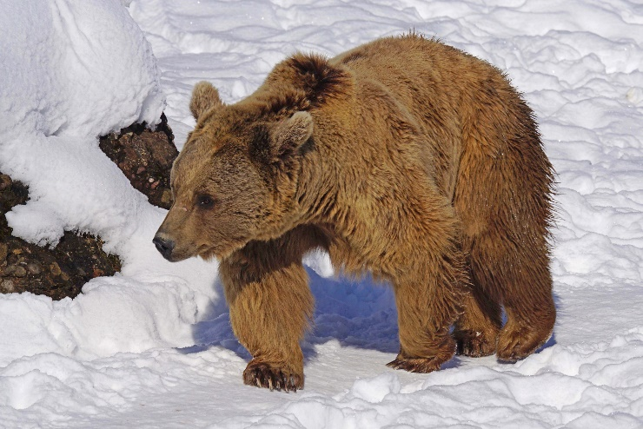
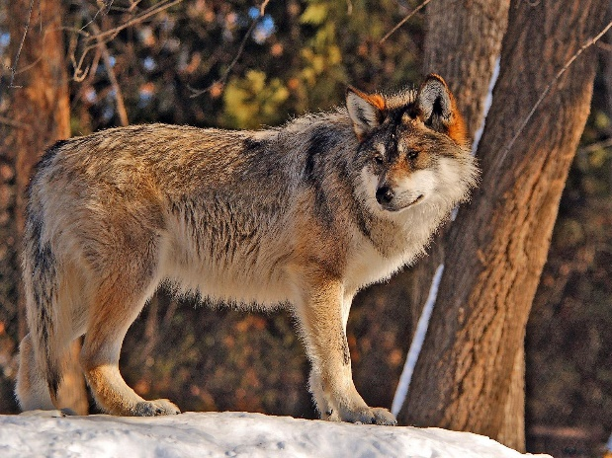
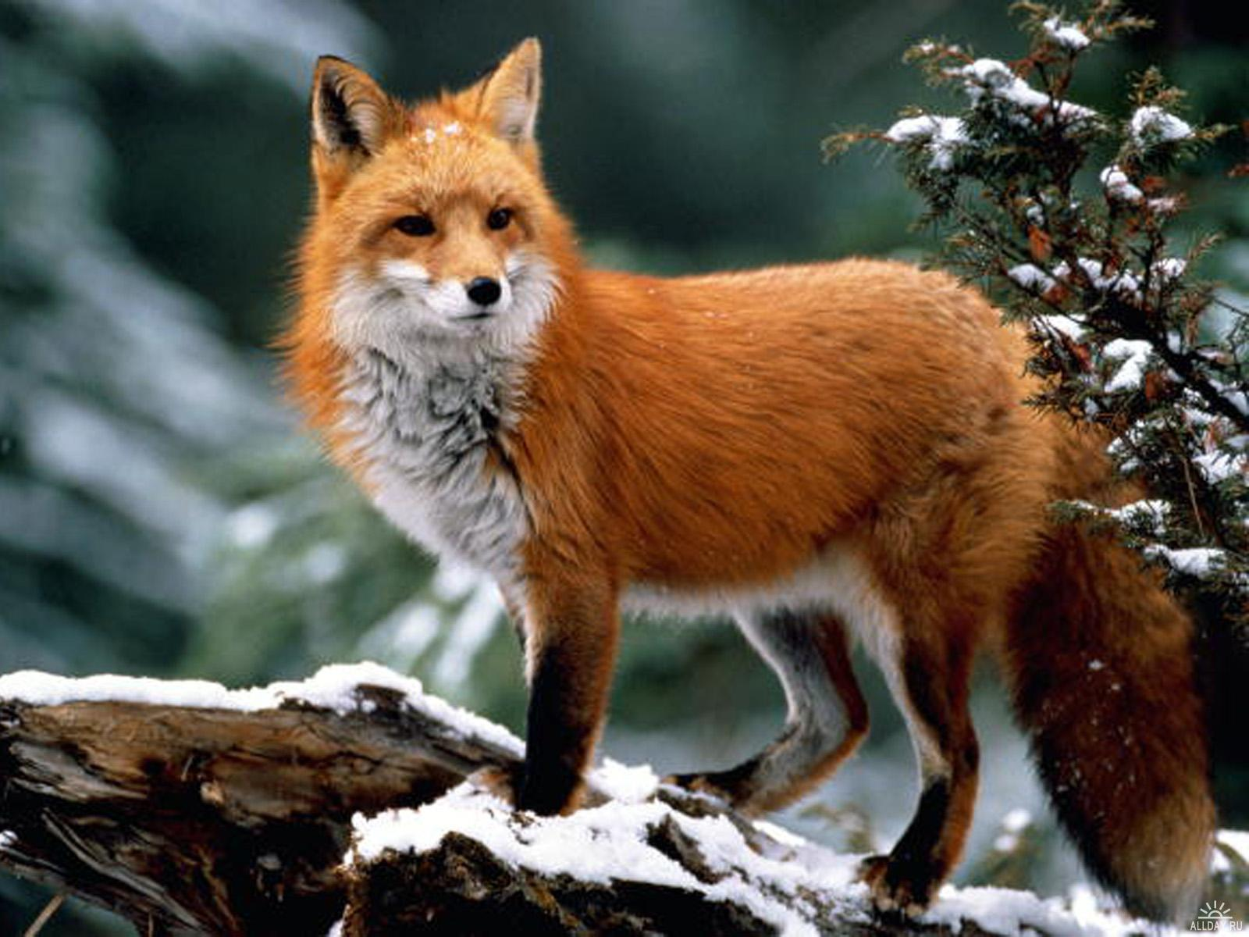
Игра «Угадай по описанию»
- Трусливый, длинноухий, серый или белый?
- Хитрая, рыжая, ловкая?
- Бурый, косолапый, неуклюжий?
Серый, злой, голодный?

Slide 4
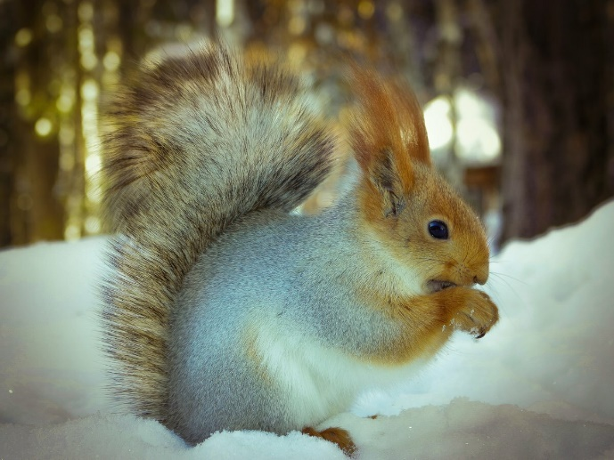
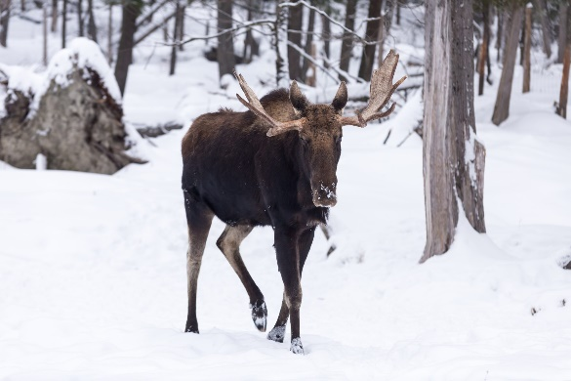
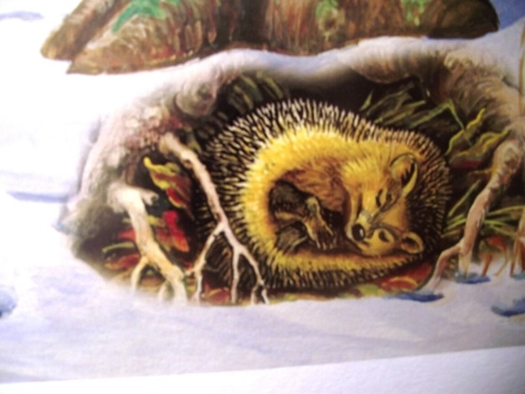
Игра «Угадай по описанию»
Проворная, запасливая, рыжая или серая?
- Крупное животное с ветвистыми, широкими рогами.
Полежала между елками подушечка с иголками. Тихонечко лежала, потом вдруг побежала.

Slide 5
Назовите одним словом

Slide 6
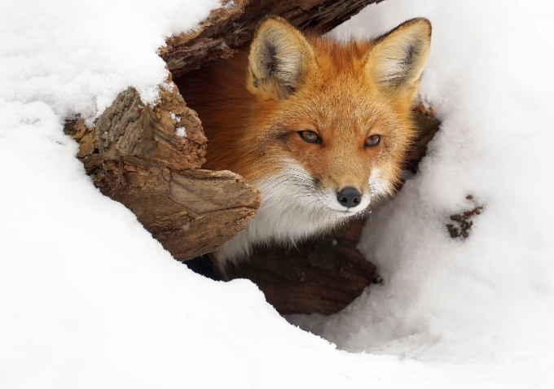
«Есть у каждого свой дом»

Slide 7
«Кто чем питается?»

Slide 8
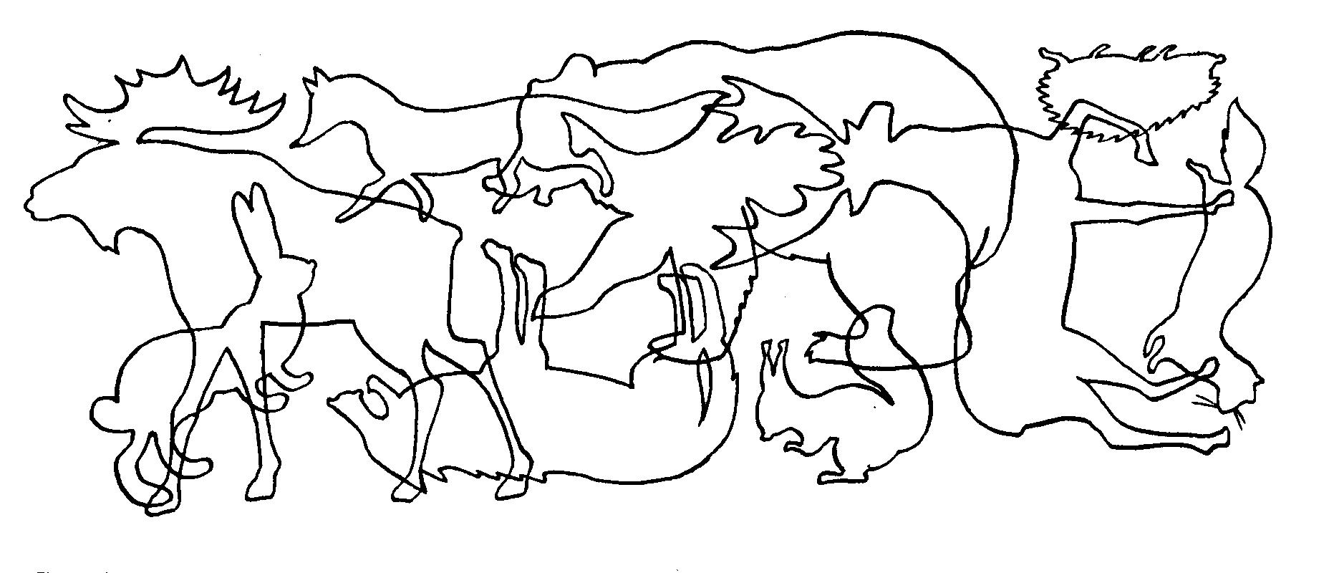
«Кто спрятался?»

Slide 9
Чей хвостик?

Slide 10
Чьи ушки?

Slide 11
Упражнение «Кто с кем?»

Slide 12
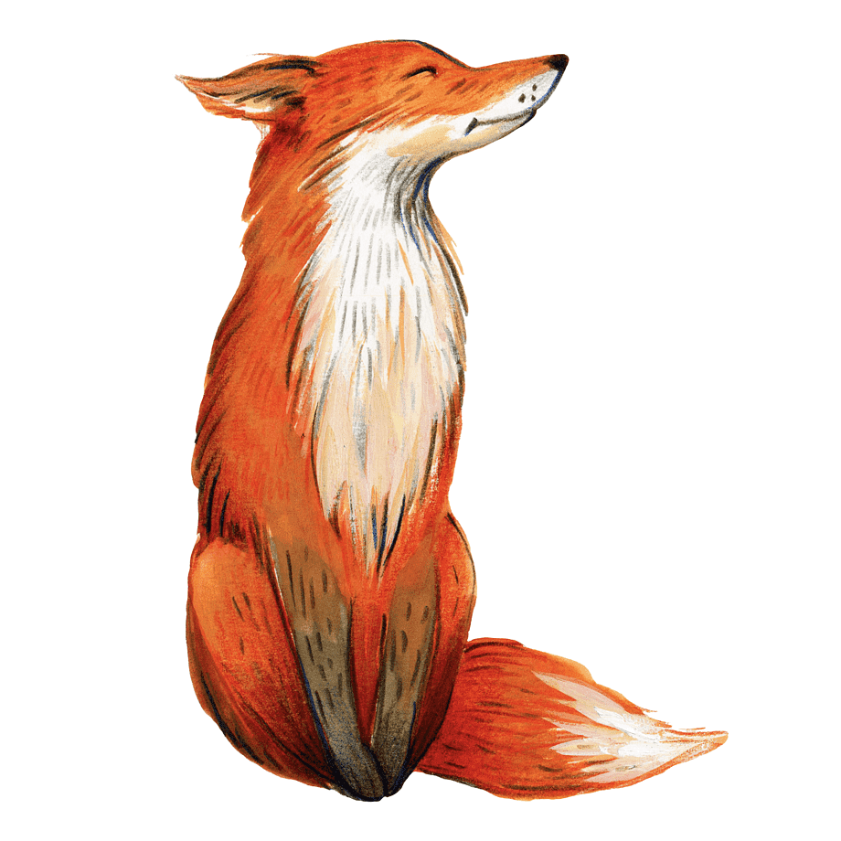
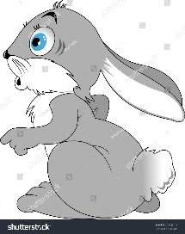
Составь предложение
на

Slide 13
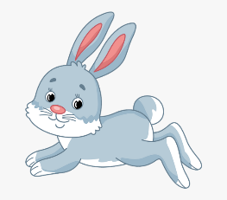
Составь предложение
от

Slide 14
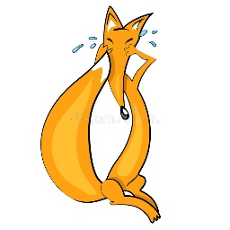
Составь предложение
У
,
а

Slide 15
Составь предложение
,
а

